Slide 1
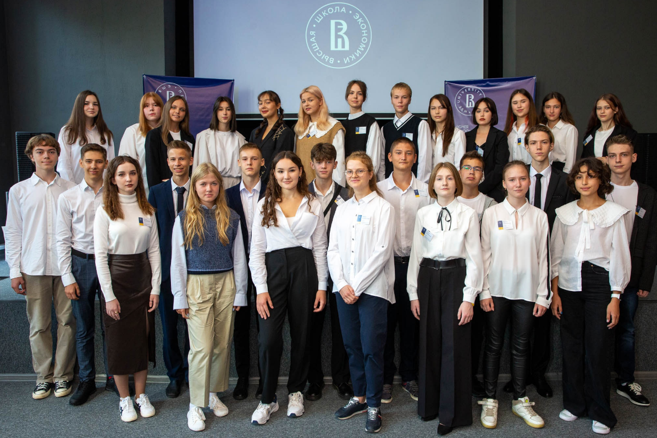
Лицей
НИУ ВШЭ – Пермь

Slide 2
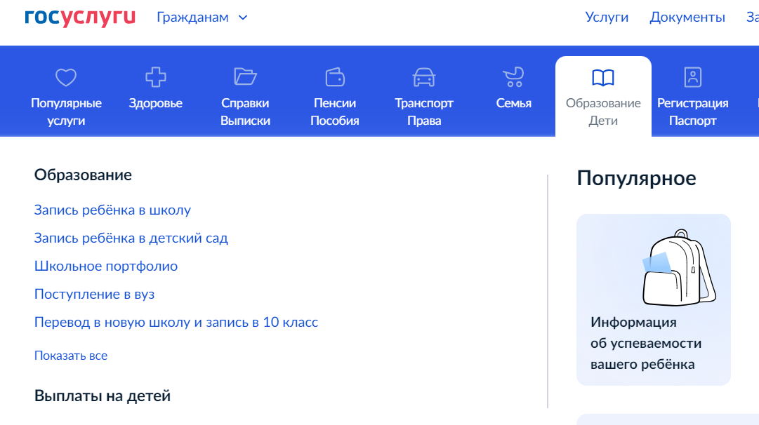
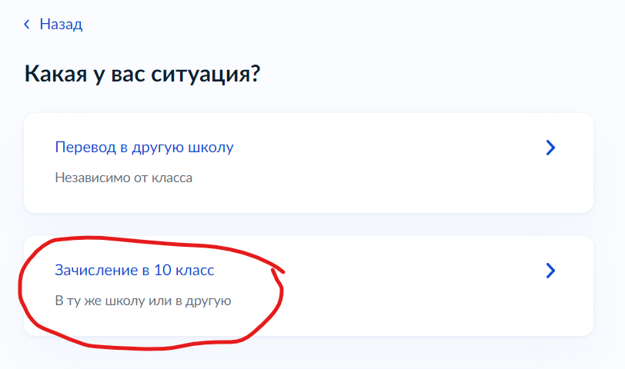

Slide 3
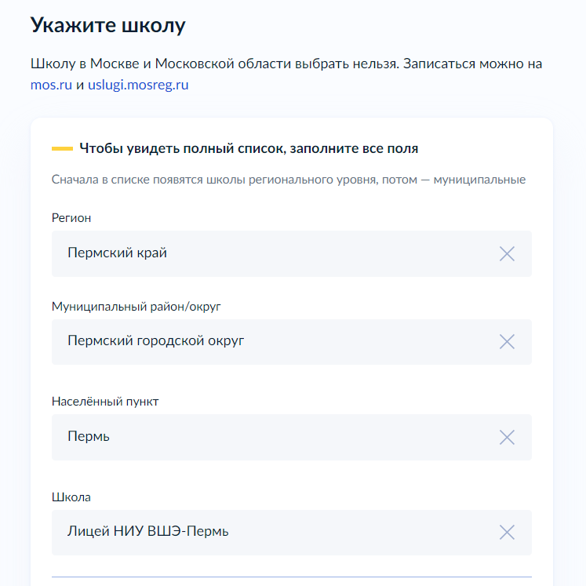

Slide 4
Документы, которые необходимо сдать для зачисления:
аттестат,
копия паспорта (стр. с фотографией, стр. с пропиской) ребенка и родителя;
для иногородних – справку о временной регистрации;
копию СНИЛС;
копия прививочного сертификата;
отметка о прохождении флюорографии;
документы на льготы;
2 цветные фотографии 3х4
вместе с документами или к 1 сентября необходимо принести справку о группе здоровья для уроков физкультуры.

Slide 5
Режим работы
Начало занятий 8.00
Занятия в основном парами, ориентировочно до 15.30
6-дневная неделя – рабочая суббота в онлайн режиме
Расписание – в ЭПОСе, изменения в облаке

Slide 6
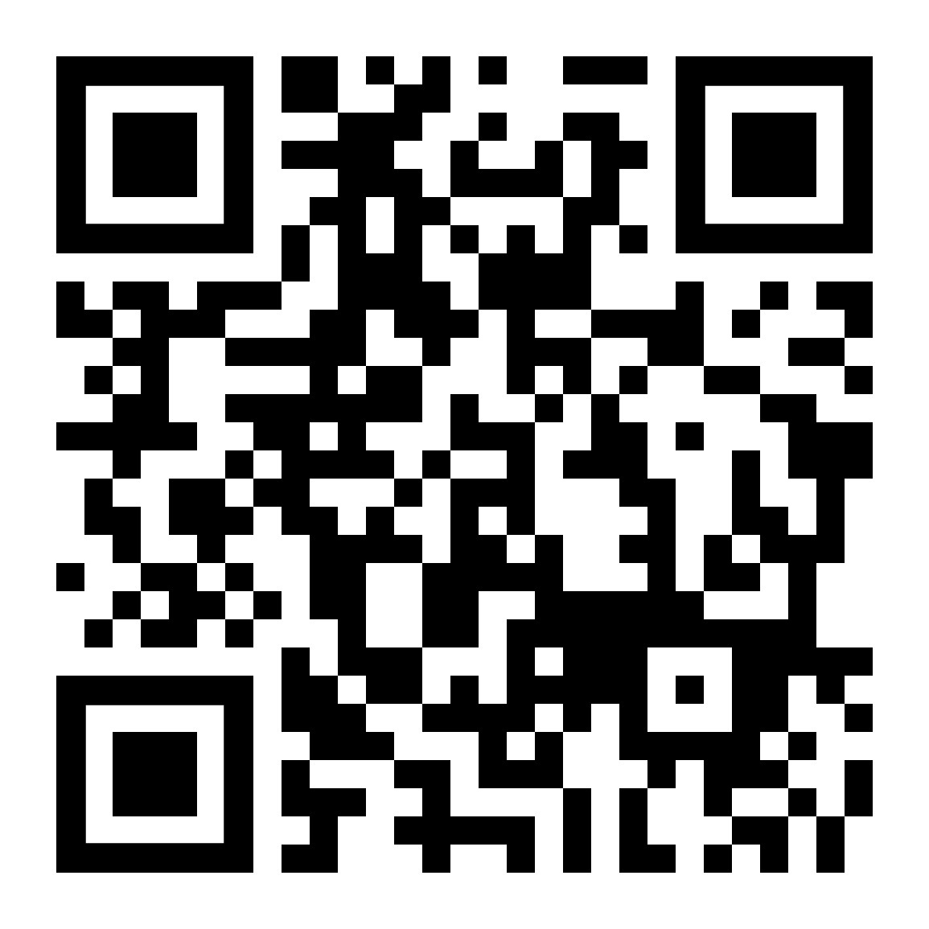
Учебные планы
на странице Лицея https://perm.hse.ru/lyceum/education

Slide 7
Учебники
в библиотеке (корпус №2)
список литературы – на сайте Лицея (книги необходимо иметь в печатном виде)

Slide 8
10-бальная система оценивания:
8-10 баллов – «5»
6-7 баллов – «4»
4-5 баллов – «3»
1-3 балла – «2»
Отметка (не оценка) «0» обозначает, что ученик должен отработать.

Slide 9
Пропуски занятий
Уважительная причина – справка из поликлиники; форс-мажорные обстоятельства
Порочная практика (3 дня без справки) – не допустима;
Если есть хронические заболевания, медикаменты у ребёнка должны быть с собой
Поездки в учебное время не желательны и только по заявлению родителей (форма заявления есть) с указанием, что ответственность за жизнь, здоровье и освоение образовательной программы родители берут на себя. При этом, все контрольные точки, проверочные и др. работы ученик обязан по прибытии отработать.

Slide 10
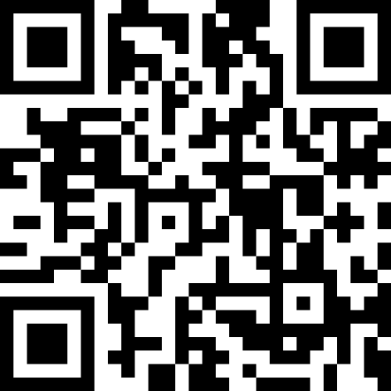
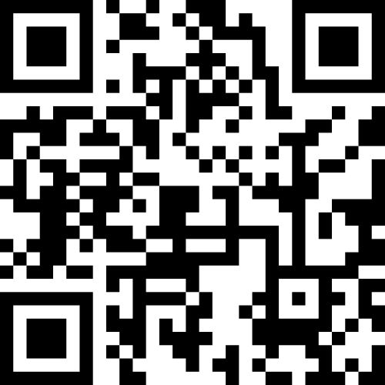
ТГ – канал Лицея
t.me/hsepermlyceum
Группа Вконтакте
https://vk.com/lycperm

Slide 11
Индивидуальные достижения
Победитель/призер всероссийского конкурса «Доброволец России», победитель финального этапа Международной премии #МЫ ВМЕСТЕ – 2 балла
Победитель/призер чемпионата по профессиональному мастерству среди инвалидов и лиц с ограниченными возможностями здоровья «Абилимпикс» – 10 баллов
Спортивные достижения (чемпионы, призеры Олимпийских игр, первенств мира и Европы…, КМС, МС, золотой знак ГТО и удостоверение к нему) – от 2 до 6 баллов
Волонтерская деятельность – 2 балла
Выбирается одно из достижений
в каждой категории
Аттестат с отличием, аттестат содержащий сведения о награждении золотой или серебряной медалью, диплом о СПО с отличием – 3 балла
Результаты участия в олимпиадах (не используемые для получения особых прав и преимуществ) и иных интеллектуальных и творческих конкурсах – от 2 до 10 баллов
Максимум – 10 баллов

Slide 12
Учет индивидуальных достижений
Аттестат с отличием | Победитель всероссийского конкурса «Доброволец России» | Кандидат в мастера спорта | Призер финального этапа Всероссийского чемпионата сочинений «Своими словами» | Победитель олимпиады школьников «Ступени»
3 | 2 | 4 | 6 | 8
Баллы начисляются за один вид достижений – 4 балла
Баллы начисляются за один вид достижений – 8 баллов
3 +4 + 8 = 15 округляется до 10 баллов
Notes:
У Вышки пять учебных корпусов, все они находятся в шаговой доступности недалеко от центра Перми.

Slide 13
Волонтерская деятельность
Сайт https://dobro.ru/

Slide 14
Школа финансовой грамотности «ПРОФИНАНСЫ»: фондовый рынок
или как ориентироваться в мире ценных бумаг
26 августа – 29 августа 2024 г.

Slide 15
ЧТО? ГДЕ? КОГДА? КАК?
ЧТО
Знания (фондовый рынок, ценные бумаги, трейдер и инвестор, как открыть брокерский счёт, как найти «правильного брокера», как оценить финансовые проекты и др.)
Задачи (банковские задачи, задачи на дисконтирование, ценные бумаги и налоги, проектные задачи)
Игры
Знакомства
Возможность уже до 1 сентября окунуться в атмосферу лицейской жизни
ГДЕ
Бульвар Гагарина, 37
КОГДА
26-29 августа 2024 г., 10.00- 14-00
КАК
До 23.08 отправить заявку по ссылке / по адресу ….

Slide 16
Контакты
Почта
lycperm@hse.ru
Телефон
(324) 254 41 79
Адрес
Б-р Гагарина, 37, каб. 314, 324
Сайт
https://perm.hse.ru/lyceum/

